Slide 1
Как COVID-19 повлиял на внутренний контроль
Ричард Маггс
Консультант Всемирного банка

Slide 2
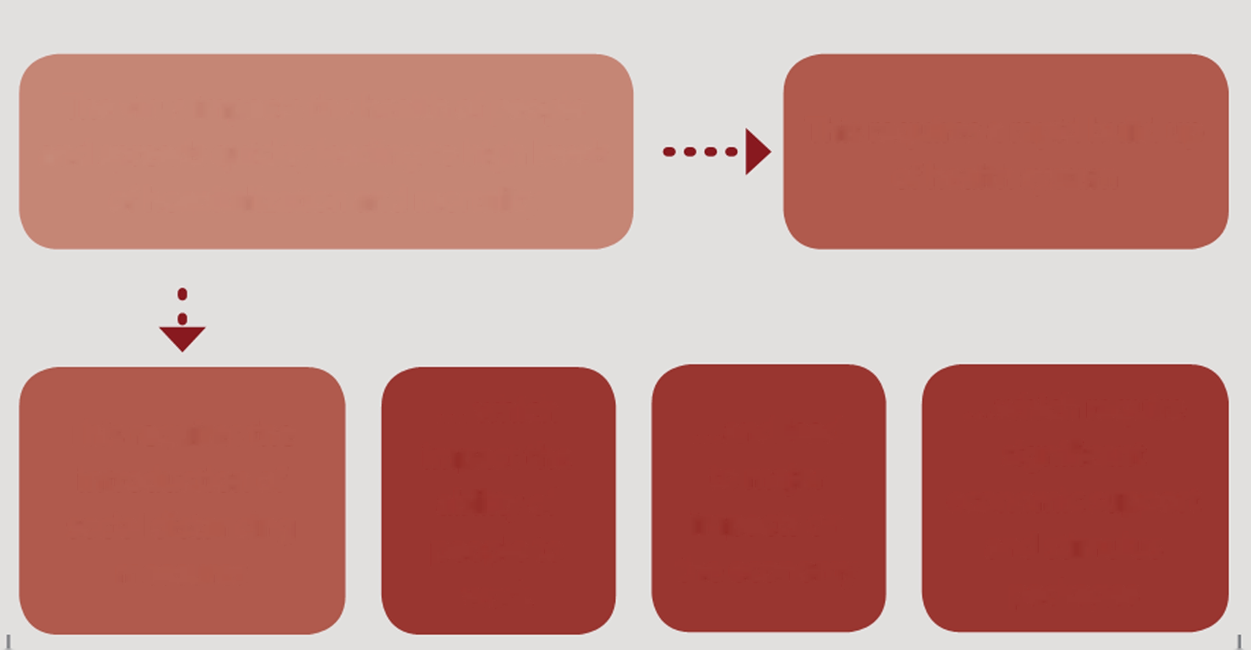
Комментарии PEMPAL о влиянии COVID -19 на внутренний аудит в государственном секторе*
1
Вирус влияет на здоровье населения и быстро распространяется, приводя к высоким уровням госпитализации и смертности
Ситуация требует быстрого наращивания мощностей в системе здравоохранения
Ситуация требует введения мер социального дистанцирования
... что отрицательно сказывается на способности людей работать
... и потому требует предоставления значительной экономической поддержки и мер стимулирования
...и приводит к серьёзным последствиям для экономики
* Выдержка из «Воздействие COVID-19 на функции и деятельность внутреннего аудита», РEMPAL , апрель 2020 г.

Slide 3
Комментарии PEMPAL о влиянии COVID -19 на внутренний аудит в государственном секторе *
2
Эффективность государственных мер реагирования на COVID-19 - САМЫЙ ВАЖНЫЙ фактор успеха, от которого будет зависеть жизнь и смерть людей, а также темпы восстановления национальной и мировой экономики .
Значение для государственного сектора
Необходимость быстрых и дорогостоящих действий - огромный вызов для эффективности средств внутреннего контроля и приводит к росту риска мошенничества и ошибок.
Работа, которую подразделения ВА должны выполнять, помогая государственным структурам достичь своих целей в борьбе с пандемией.
Для внутреннего аудита
Как ВА могут выполнять эту работу в условиях ограниченных социальных контактов?
ВК в условиях текущего кризиса изменится: требуется нащупать хрупкое равновесие между действиями, которые диктует операционная необходимость, и финансовым контролем.
Для внутреннего контроля это означает
Поскольку средства контроля будут применяться по-другому, изменится и масштаб риска.
* Выдержка из «Воздействие COVID-19 на функции и деятельность внутреннего аудита», РEMPAL , апрель 2020 г.

Slide 4
Некоторые из главных последствий для внутреннего контроля
Изменения в характере применения средств контроля – переход на удалённый режим работы
1
Невозможность осуществлять физический осмотр активов
Необходимость электронного санкционирования операций и более существенного разделения обязанностей
Опасения относительно сетевой безопасности и применение технологий для усиления разделения
2
Быстрое введение масштабных программ финансовой поддержки
Масштабные и необходимые проекты, с которыми связан высокий риск мошенничества
В их отношении могут потребоваться непростые решения в части соотношения риска и эффективности
Воздействие на людей
3
Сложность поддержания эффективной контрольной среды и трудности с мотивацией сотрудников
Насколько средства внутреннего контроля соответствуют новым нормативам в части защиты здоровья и социального дистанцированиия?
Психологические последствия страха перед вирусом и работы в удалённом режиме
Изменение профилей риска и управления риском
4
Переход от управления рисками к управлению кризисом
Требуется ли пересмотр планов обеспечения непрерывности функционирования?

Slide 5
Выводы по итогам обзора систем внутреннего контроля стран ЕС, SIGMA,
апрель 2020
Там, где имелись качественные средства внутреннего контроля, они продолжили действовать так же, как и до кризиса (особенно в странах, где по большей части имеются электронные системы), и менять какие-либо конкретные процедуры или процессы не потребовалось
Там, где они были менее отработаны, используются временные решения: так, вместо физической подписи санкционирование производится посредством сообщений по электронной почте.
Самые серьёзные трудности возможны в связи с подтверждением личности получателей помощи и предупреждением мошенничества в масштабных программах финансовой поддержки. Такие программы станут целью для преступников.
На третьей линии ВА продолжает работать, но практически без очных контактов с объектами аудита. Работа осуществляется в режиме видеоконференций и с применением других средств информационных технологий. Сотрудники служб ВА имеют доступ к большинству дел и материалов аудита.
COVID-19 также очень серьёзным образом повлиял на планы внешних аудиторов.

Slide 6
Обсуждение
Спасибо за внимание!

